Slide 1
グシャの世界史探究授業 ヨーロッパ④
ビザンツ帝国
（東ローマ帝国）の発展
ビザンツ帝国が1500年以上繁栄できた理由とは？

Slide 2
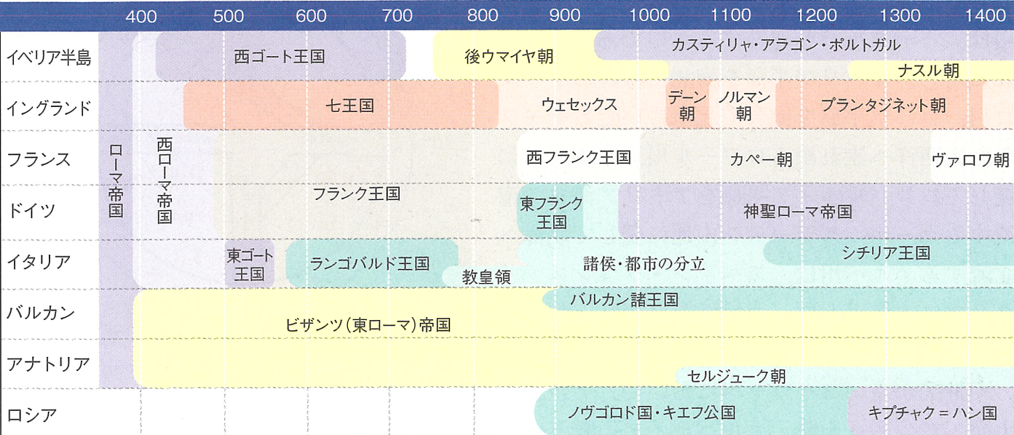
ここ！
資料：『詳説世界史研究』山川出版社

Slide 3
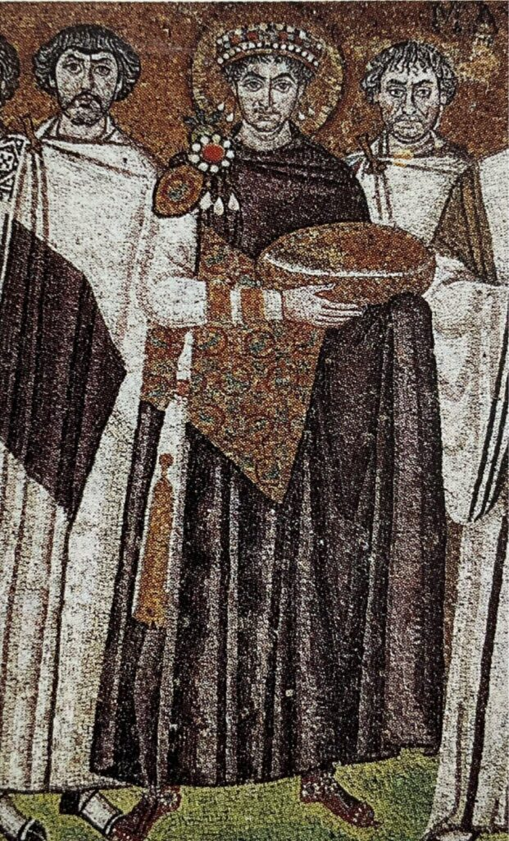
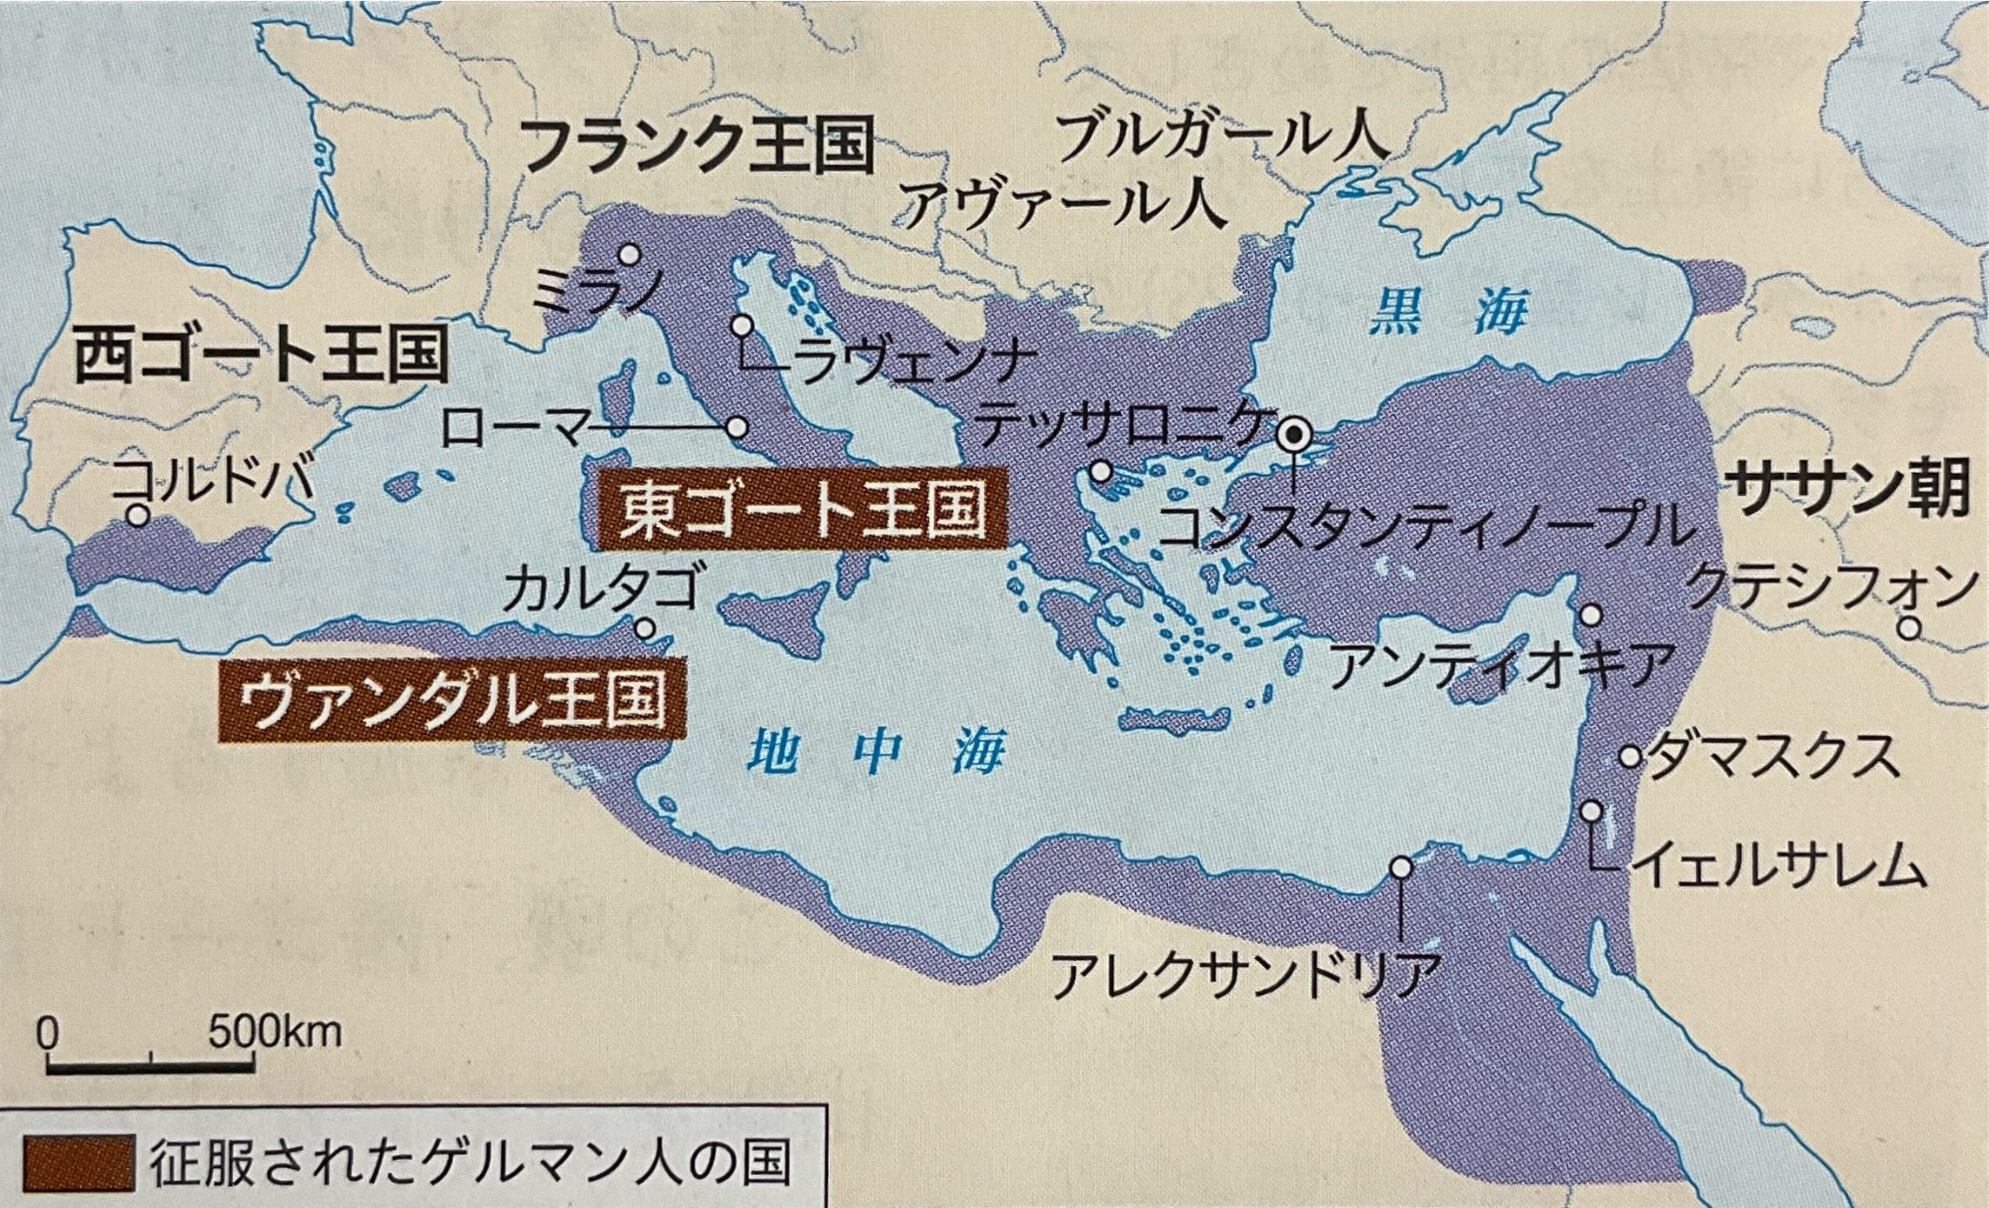
ユスティニアヌス帝
ローマ帝国領を再興するのだ！
・ヴァンダル王国を征服
→ 北アフリカ支配
・東ゴート王国を征服
→ イタリア半島支配
・西ゴート王国を攻撃
→ イベリア半島南部支配
・ササン朝のホスロー1世と
激戦
→ 侵攻を食い止める
資料：『詳説世界史探究』山川出版社

Slide 4
『ローマ法大全』
・ユスティニアヌス帝が編纂させた新法典
・中心人物：トリボニアヌス
『勅令集』
歴代皇帝の
法令のまとめたもの
『学説彙纂』
過去の重要な法学者の法解釈・学説を整理したもの
『法学提要』
皇帝の定めた教科書
『新勅令集』
ユスティニアヌス自身が出した法令
（死後編纂）
→ ローマ法の集大成、政治の基礎に

Slide 5
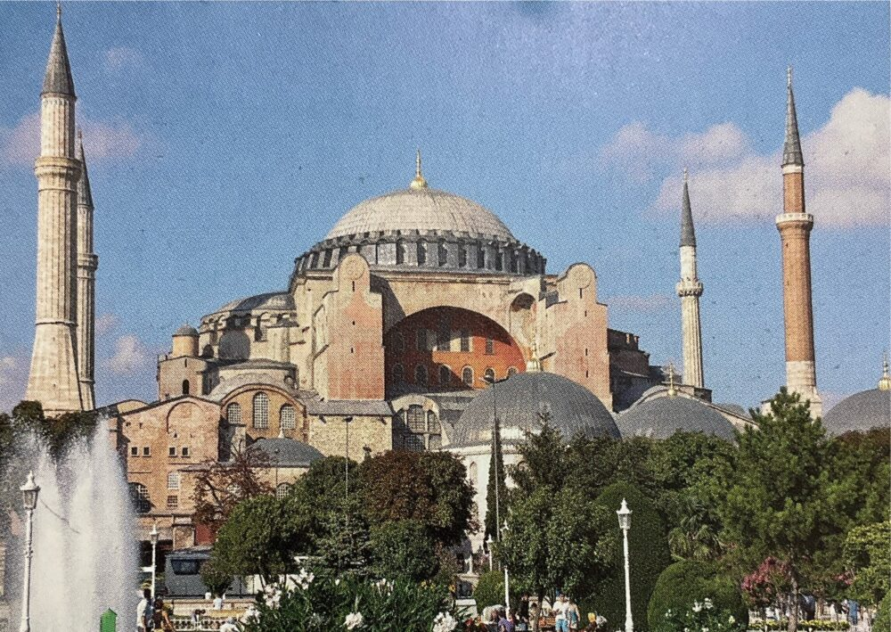
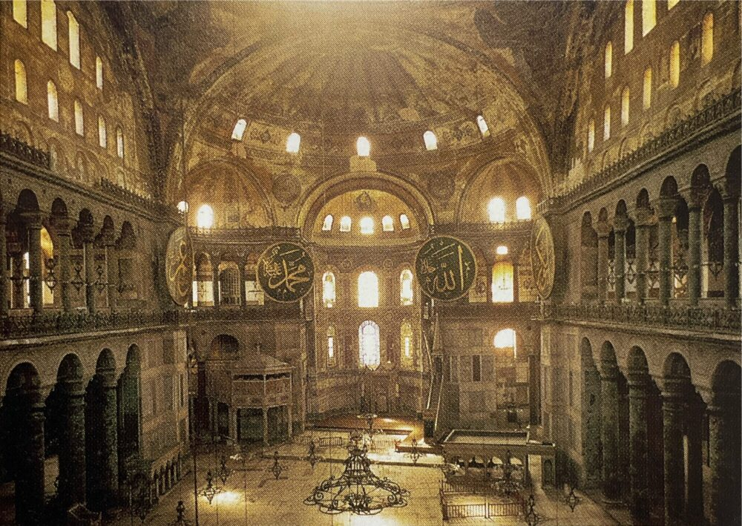
ハギア＝ソフィア大聖堂
政治と宗教の中心地
・ユスティニアヌス帝が
コンスタンティノープルに建造させた大聖堂
ビザンツ様式
：ギリシア、ローマなどの文化が融合
ドーム型
モザイク絵画
※ミナレットは
オスマン帝国占領後
資料：『詳説世界史探究』山川出版社

Slide 6
キリスト教に基づく政治が基本理念です
→ 他宗教の弾圧へ
ユスティニアヌス帝
アテネの
アカデメイヤを閉鎖
ユダヤ教の迫害
哲学や学問を制限

Slide 7
なぜユスティニアヌス帝は養蚕業を取り入れたのか？
①経済
絹は高価
輸出
財政難
養蚕業
財源確保
②文化
取り込めば…
社会的地位の象徴
文化的発展
③政治
農民の生活向上
農村
養蚕業
帝国の治安が安定

Slide 8
ビザンツ帝国（東ローマ帝国）の発展
ユスティニアヌス帝の帝国拡大
・ユスティニアヌス帝 … ローマ帝国時代の領土を回復
← ヴァンダル王国、東ゴート王国を支配
西ゴート王国を攻撃、ササン朝と激戦
ユスティニアヌス帝の内政
・『ローマ法大全』の編纂 … ローマ法の集大成、政治基礎
・ハギア＝ソフィア大聖堂の建設
… 政治、ギリシア正教会の中心
ビザンツ様式（西アジア、ギリシア、
ローマ文化の融合）
・養蚕業の推奨 … 経済的な安定と国家の繁栄が目的

